Slide 1
Can a diagnostika

Slide 2

CAN
Syndrom CAN je definován jako poškození fyzického, psychického i sociálního stavu a vývoje dítěte, které vzniká v důsledku jakéhokoli nenáhodného jednání rodičů nebo jiné dospělé osoby, jež je v dané společnosti hodnoceno jako nepřijatelné.

Slide 3

Projevy
Selhávání ve škole,
útěky z domova,
agrese,
odmítání komunikace.
Neurotické poruchy, tenze, poruchy spánku, úzkost, pocity viny, sebeobviňování, fobie, depresivní stavy, sklony k sebevraždě
Psychosomatické reakce.
Poruchy sexuálního chování

Slide 4
Psychické CAN
tělesné, duševní nebo citové opoždění vývoje, horší prospěch, než odpovídá skutečnému nadání, omezenou slovní zásobu,
výbuchy vzteku, ničení věcí, zkratkovité chování,
citovou oploštělost, nedůvěřivost, povrchní vztahy k lidem, nedostatek empatie, sebestřednost, sobectví,

Slide 5
CSA
Prožité trauma ve formě sexuálního zneužívání má vždy neblahý dopad na osobnost oběti a téměř nezbytně vede k tělesným, duševním a v některých případech i duchovním poruchám.
Důsledkem toho může být i pravidelné vyhledávání patologických vztahů.

Slide 6
Syndrom zavržení rodiče
Syndrom zavrženého rodiče (Parental Alienation Syndrome – PAS) – jev, kterého si všiml a popsal americký psychiatr Richard A. Gardner na počátku 80. let.
Definoval jej jako poruchu, která se projevuje tím, že dítě soustavně a neodůvodněně uráží jednoho z rodičů.

Slide 7

Jak jednat
Kontaktovat oddělení sociálně-právní ochrany dětí (dále jen OSPOD) osobně, písemně (možné i e-mailem) nebo telefonicky a žádat poskytnutí poradenství, případně oznámit podezření, že dítě je zanedbáváno, týráno, zneužíváno či přítomno domácímu násilí. Oznámení je možné podat i anonymně.

Slide 8
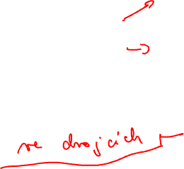
Diagnostika
Potřeby dítěte
Funkce rodiny
Povinnosti společnosti

Slide 9
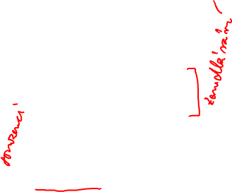
Formy a projevy syndromu CAN
 | aktivní | pasívní
Tělesné týrání, zneužívání a zanedbávání | Tržné, zhmožděné rány a poranění, bití, zlomeniny, krvácení, dušení, otrávení, smrt | Neprospívání, vyhladovění, nedostatky v bydlení, ošacení, nedostatek ve zdravotní a výchovné péči
Duševní a citové týrání, zneužívání a zanedbávání | Nadávky, ponižování, strašení, stres, šikana, agrese Přehnané nároky na dítě | Nedostatek podnětů, zanedbanost duševní i citová
Sexuální zneužívání | Sexuální hry, pohlavní zneužití, ohmatávání, manipulace v oblasti erotogenních zón, znásilnění, incest | Exhibice, video, foto, audiopornografie, zahrnutí dětí do sexuálních aktivit dospělých
Zvláštní formy | Münchhansenův syndrom v zastoupení, systémové týrání a zneužívání, rituální týrání | Péče o osobu blízkou, NRP
Systémy a CAN | Šikana, kyberšikana, rodič a sociální sítě Sekundární viktimizace – opakované výslechy, konfrontace, syndrom zavržení rodiče | Zesměšňování, kolektivní vina ve třídě
Internetové, sociální sítě | rodičovská kontrola, vydírání, sdílení fotografií | Sociální sítě, on-line hry, přecházející do aktivní formy

Slide 10
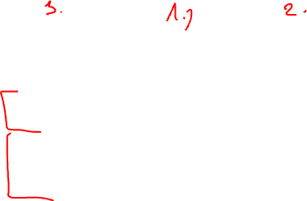
Nenaplněnost potřeb
Deprivace, zanedbanost, frustrace
Typ sociálně hyperaktivní
Typ sociálně hypoaktivní
Typ normoaktivní

Slide 11
Právní rámec
Charta dětských práv
Občanský zákoník 89/2012
Zákon o SPOD 359/1999
Trestní zákoník 40/2009

